Slide 1
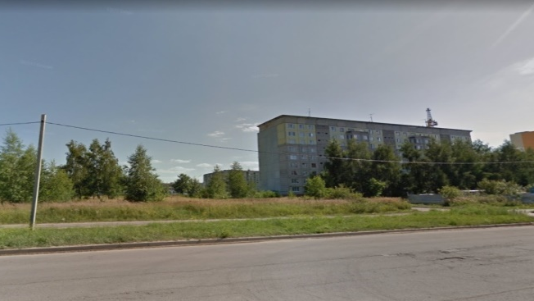
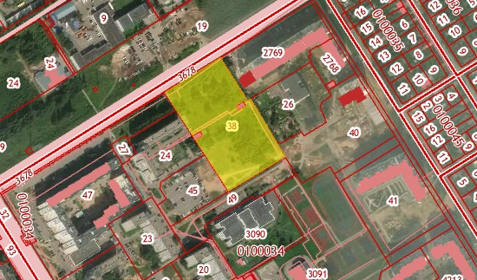
ИНФОРМАЦИЯ ОБ УЧАСТКЕ
ДЛЯ СТРОИТЕЛЬСТВА ЖИЛЫХ ДОМОВ
Кадастровый номер | Площадь | Адрес | Собственность | Категория
69:40:0100034:38 | 17 679 кв.м. | г. Тверь, ул. Фрунзе | муниципальная г. Твери | населенных пунктов (многоэтажная жилая застройка)

